Slide 1

CICLO III: Desarrollo de Software

Slide 2
AWS Educate
Instructivo de creación y configuración

Slide 3
Objetivo del instructivo
Este instructivo presenta los pasos para la creación y configuración de una cuenta en AWS Educate.

Slide 4
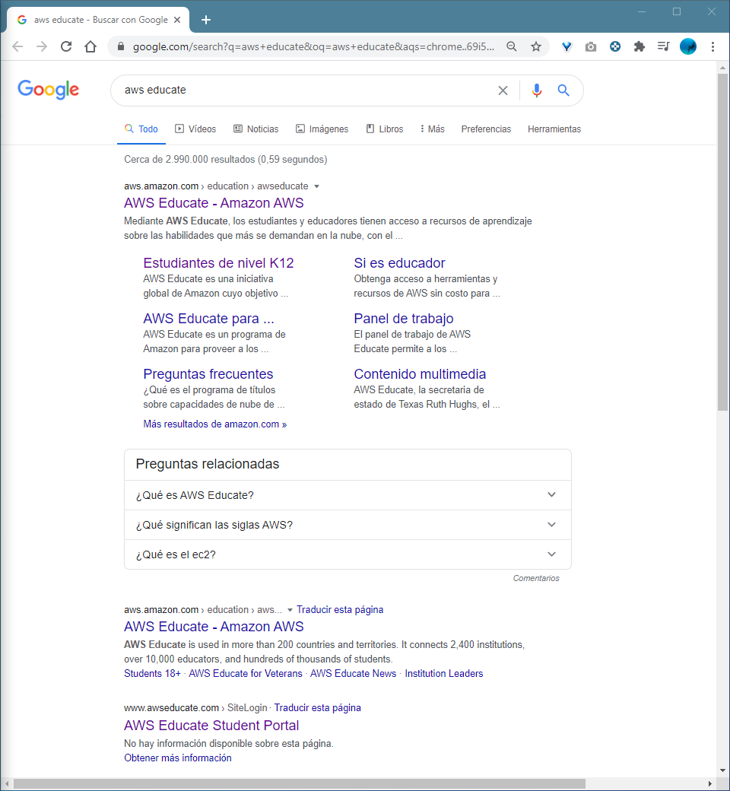
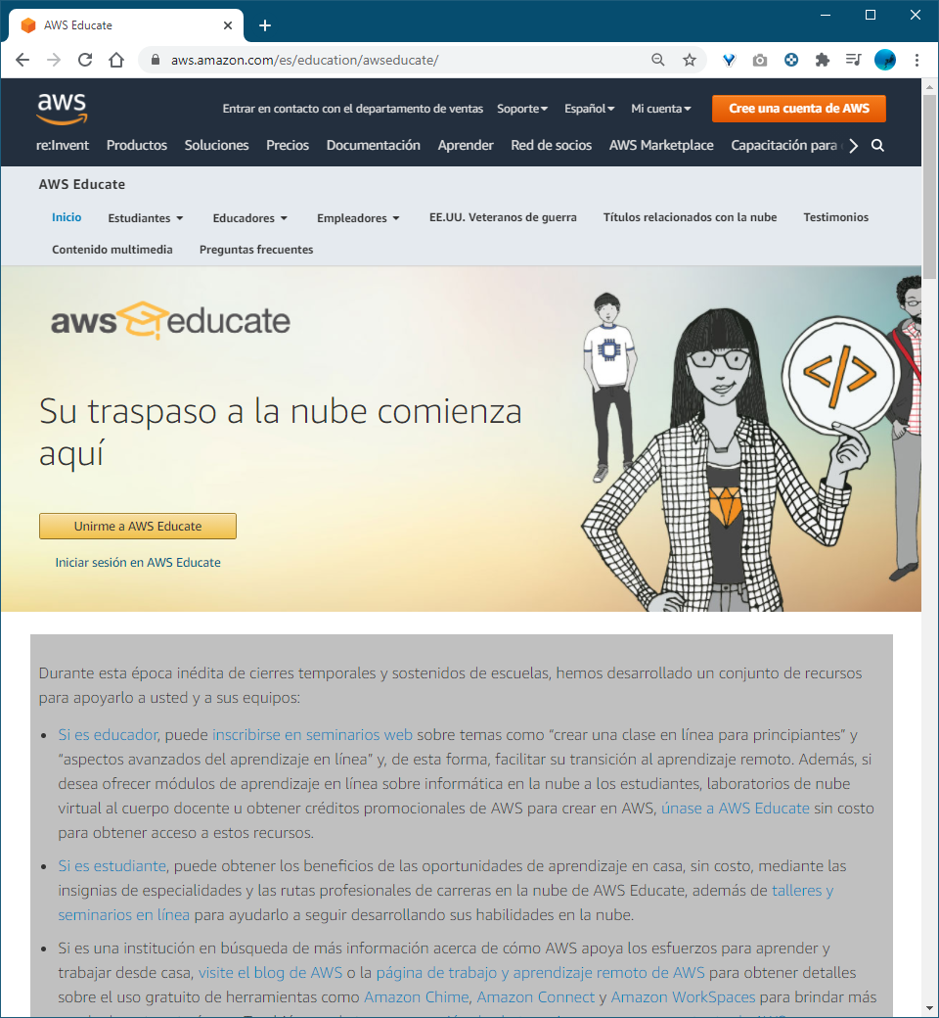
1)
2)
Econtrar
AWS-Educate
En su buscador de confianza buscar “AWS Educate”.
Abrir el enlace correspondiente.
Seleccionar la opción “Unirme a AWS Educate”.
3)

Slide 5
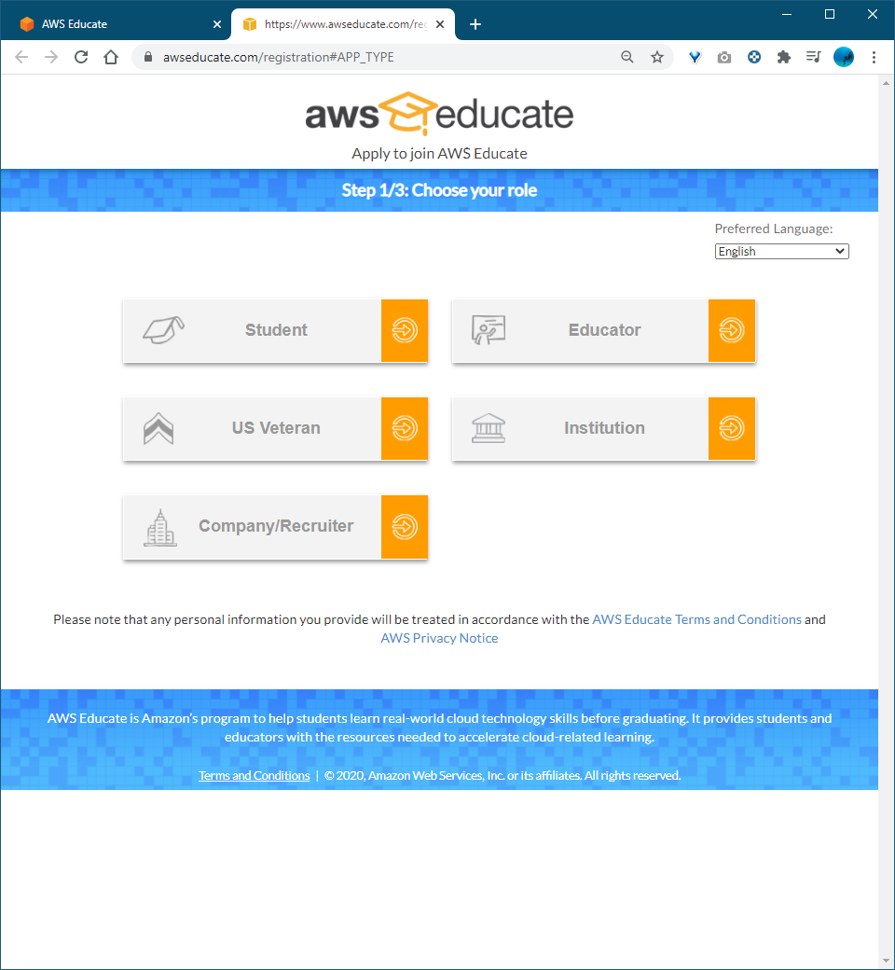
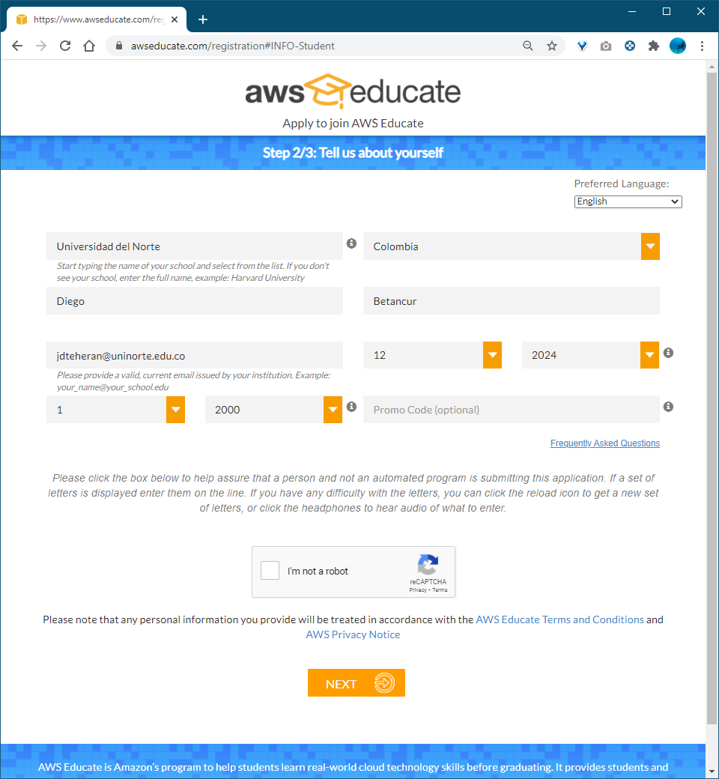
Solicitud de inscripción
1)
Seleccionar la opción de “Student”.
Llenar los campos correspondientes.
Importante: La fecha de graduación debe ser superior a la fecha actual. *Cuando se alcance la fecha de graduación su cuenta de AWS Educate se inhabilitará automáticamente.
Confirma que no eres un T1000 y haz click en “Next”.
2)
3)
4)

Slide 6
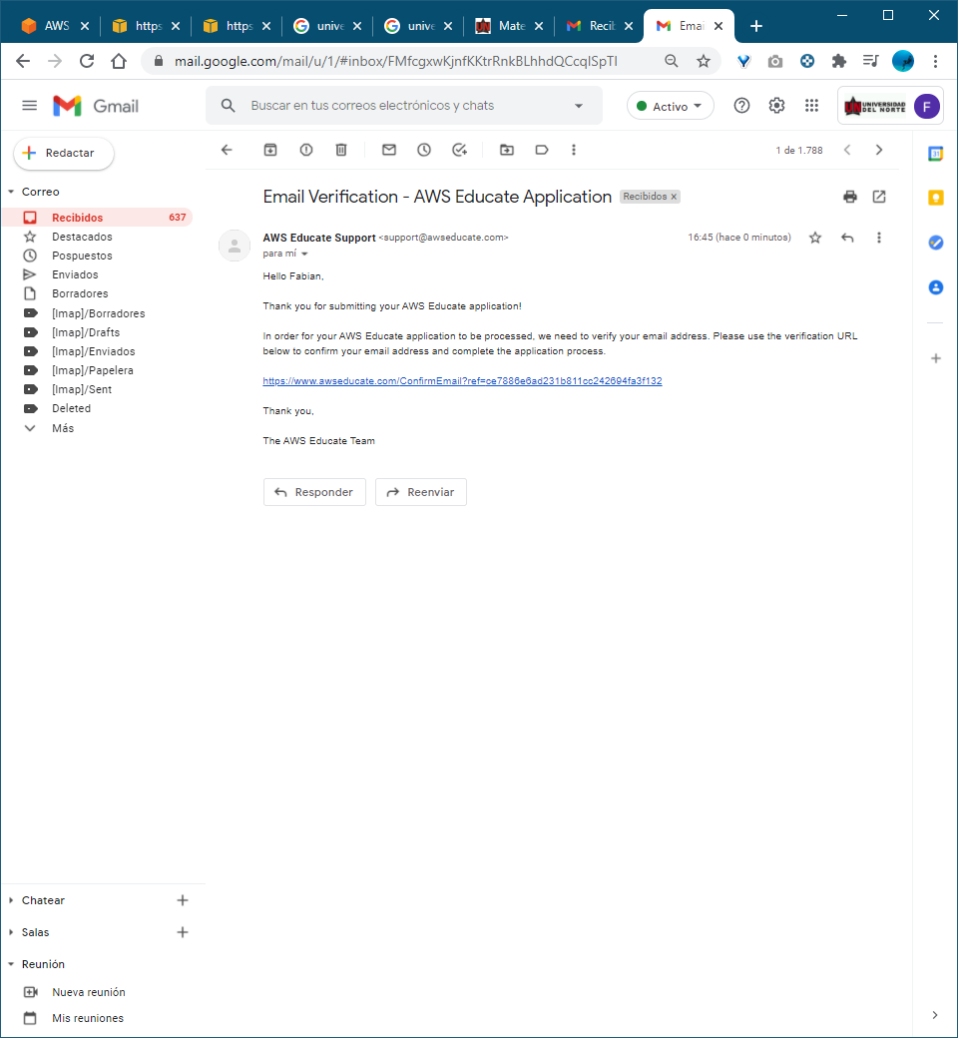
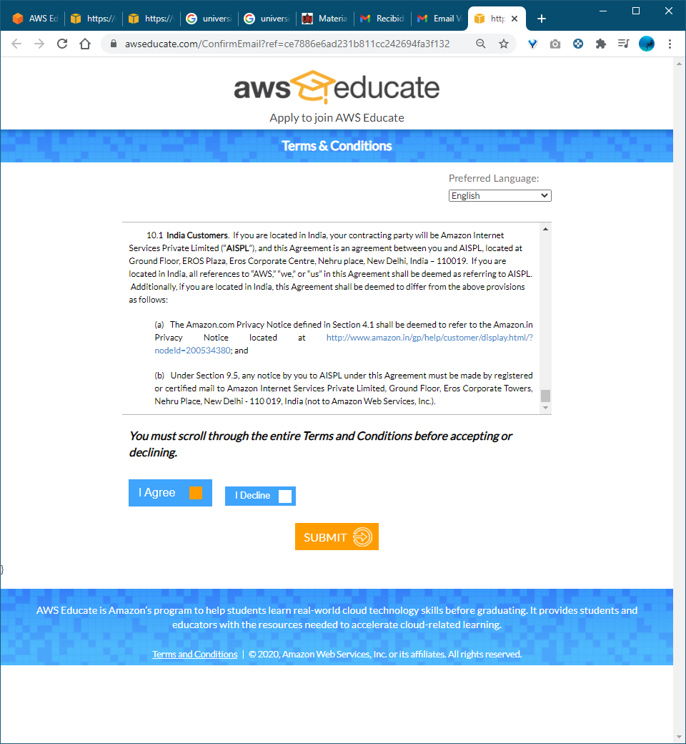
1)
Esperar el correo de verificación de AWS Educate.
Abrir el enlace que aparece en el correo. Se abrirá una nueva página/pestaña con los términos y condiciones.
Importante: Debes bajar el scroll completamente para poder continuar. También es deseable que leas lo que estás aceptando.
Confirma que estás de acuerdo con los términos y condiciones y haz click en “Submit”.
2)
3)
Solicitud de inscripción
4)

Slide 7
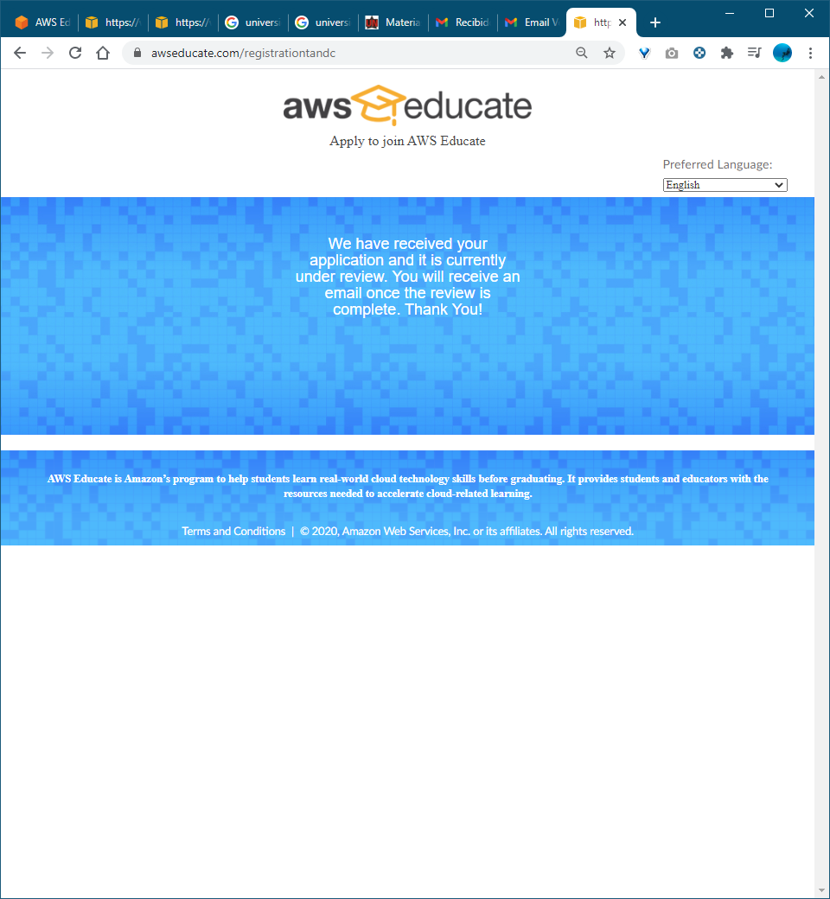
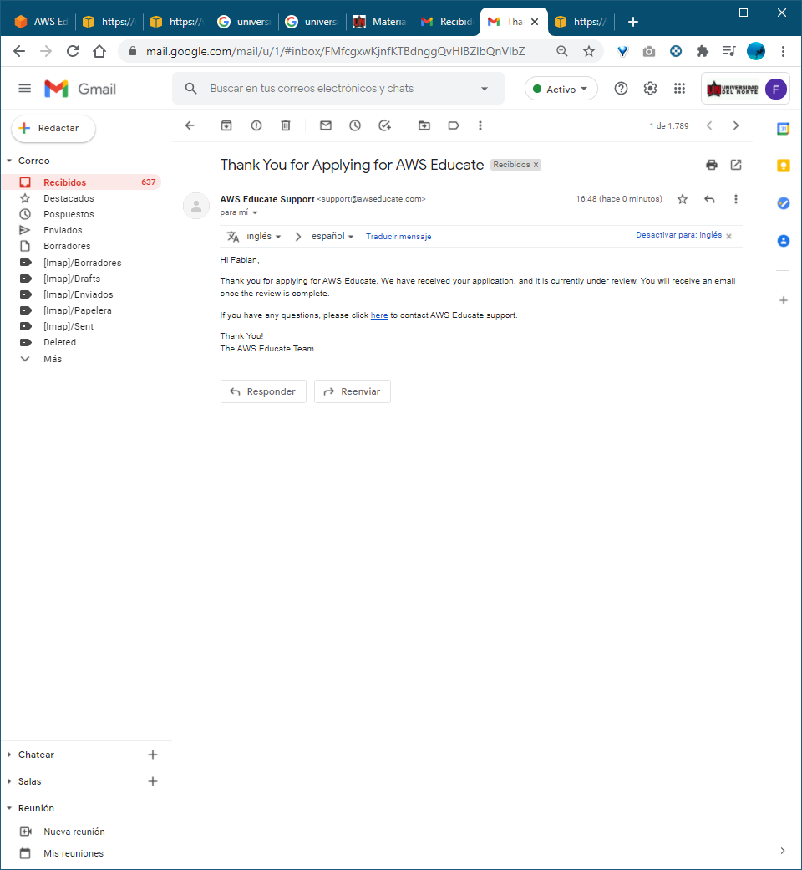
Una vez aceptes los términos el proceso de solicitud habrá terminado.
Recibirás un correo confirmando que tu solicitud será revisada y que te darán respuesta pronto.
Solicitud de inscripción
1)
2)

Slide 8
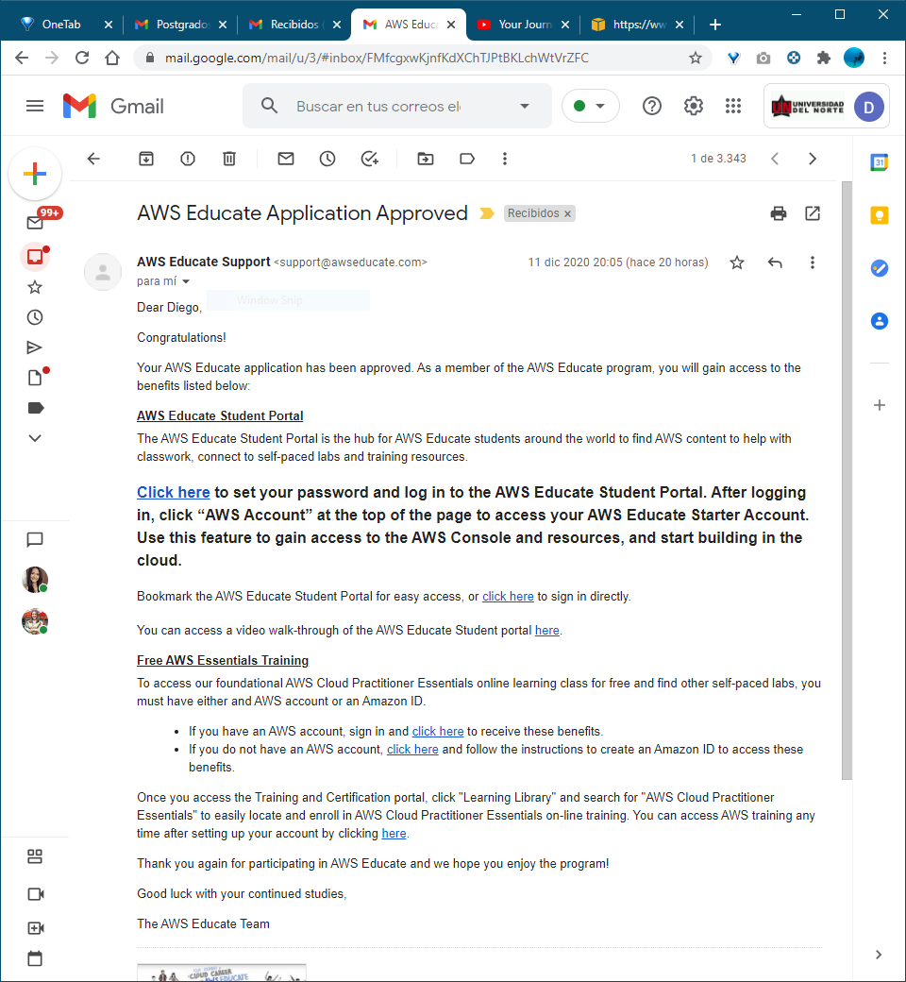
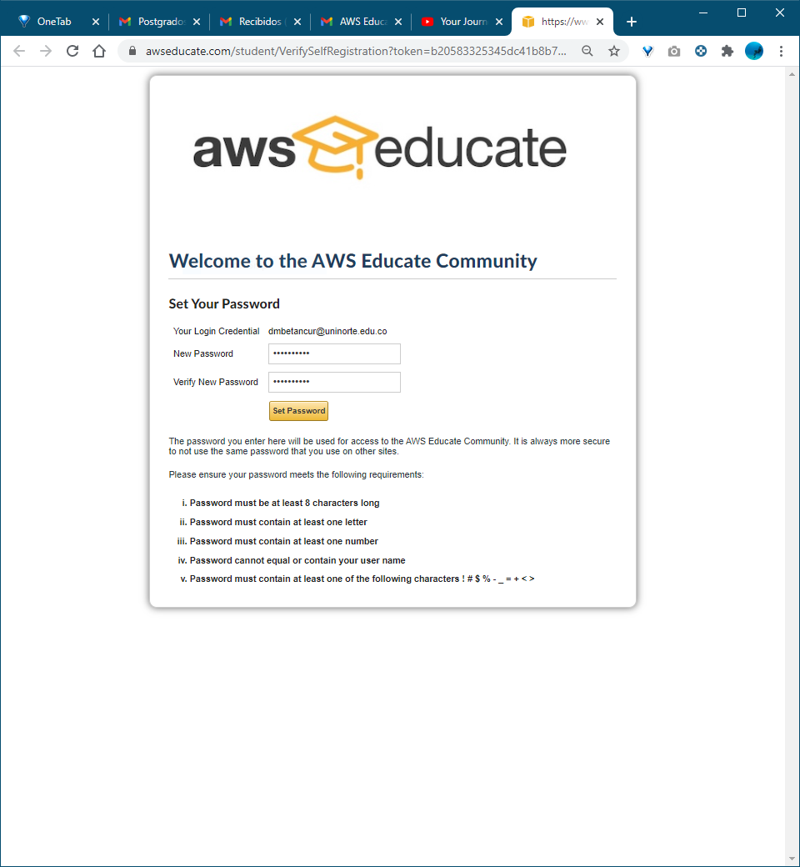
1)
En un periodo de tiempo de hasta 48 horas recibirás un correo con el resultado de tu solicitud.
Abra el enlace indicado para configurar tu acceso a la plataforma de AWS Educate. Se desplegará una nueva página/pestaña.
Configura tu clave de acceso a la plataforma.
3)
2)
Ingreso a
AWS
Educate

Slide 9
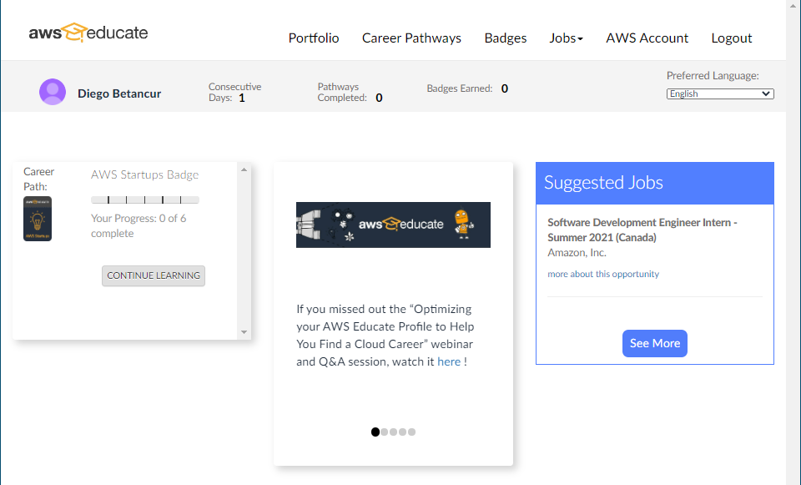
1)
Ingreso a
AWS Educate
Una vez configures la contraseña serás redirigido a la página principal de AWS Educate. En ésta podrás encontrar información y recursos útiles sobre las tecnologías de Amazon. Te recomendamos seas curioso.

Slide 10
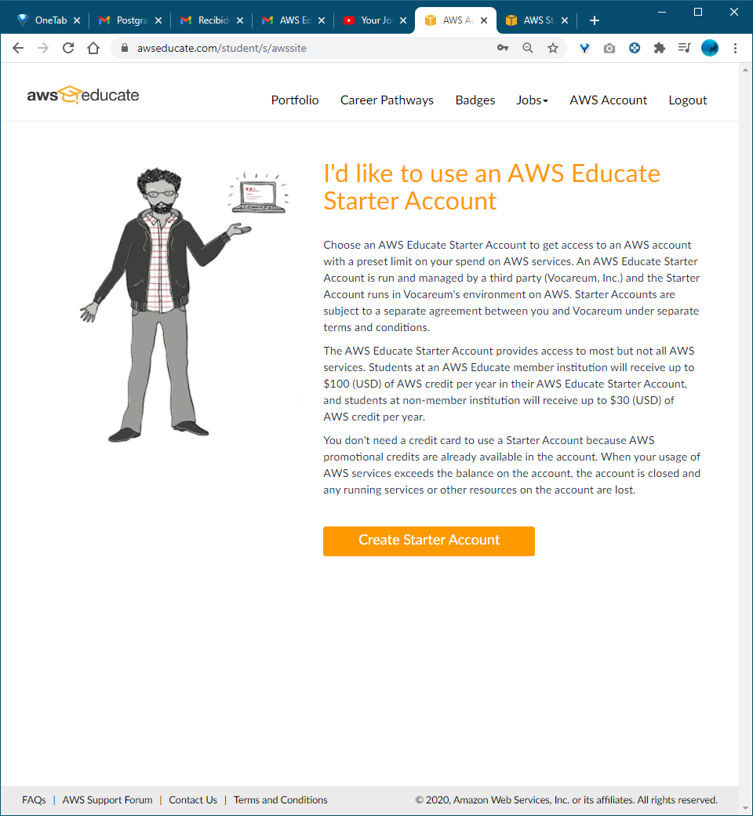
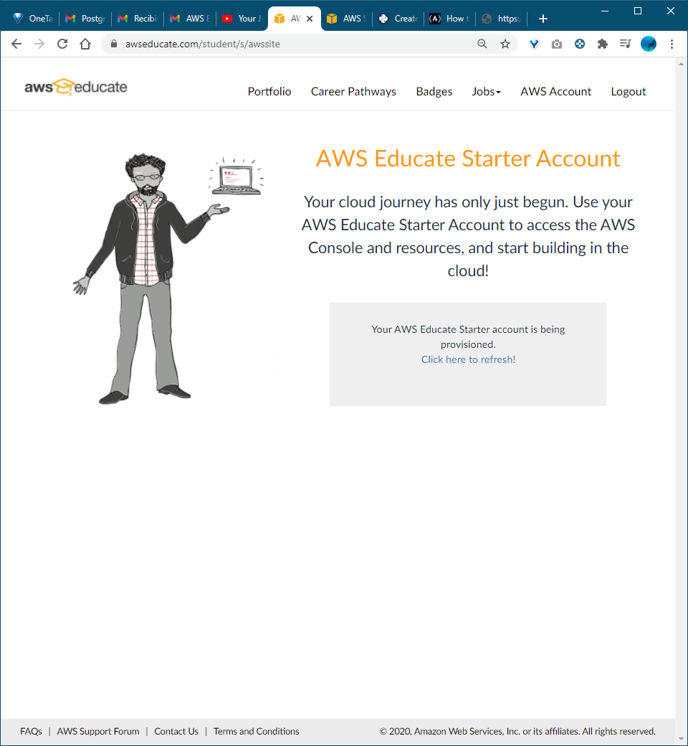
Selecciona la pestaña de “AWS Account”.
Selecciona el botón de “Create Starter Account”.
La página cambiará.
Refresca la página con F5 o mediante el enlace resaltado.
Ingreso
a AWS
1)
3)
4)
2)

Slide 11
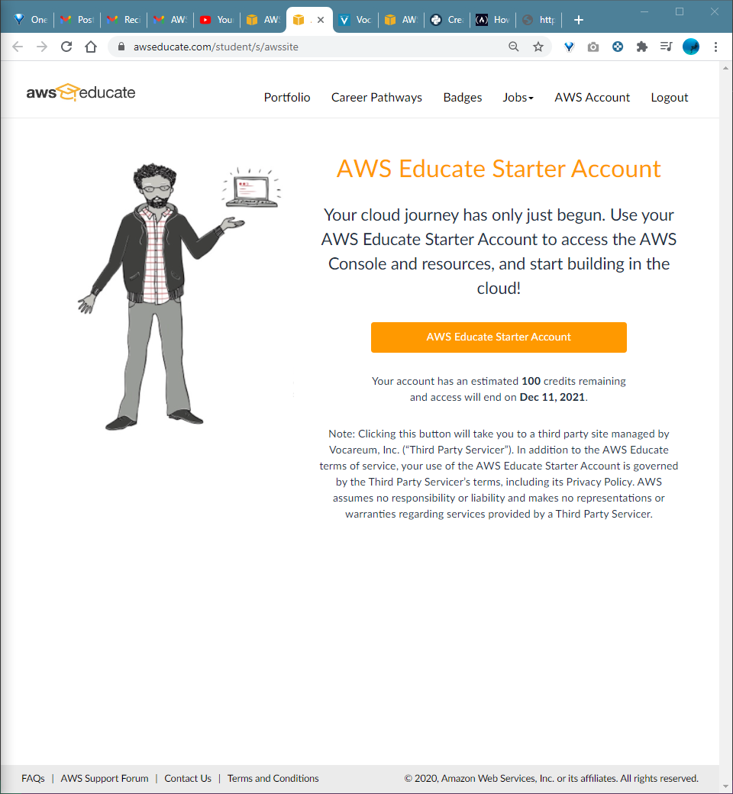
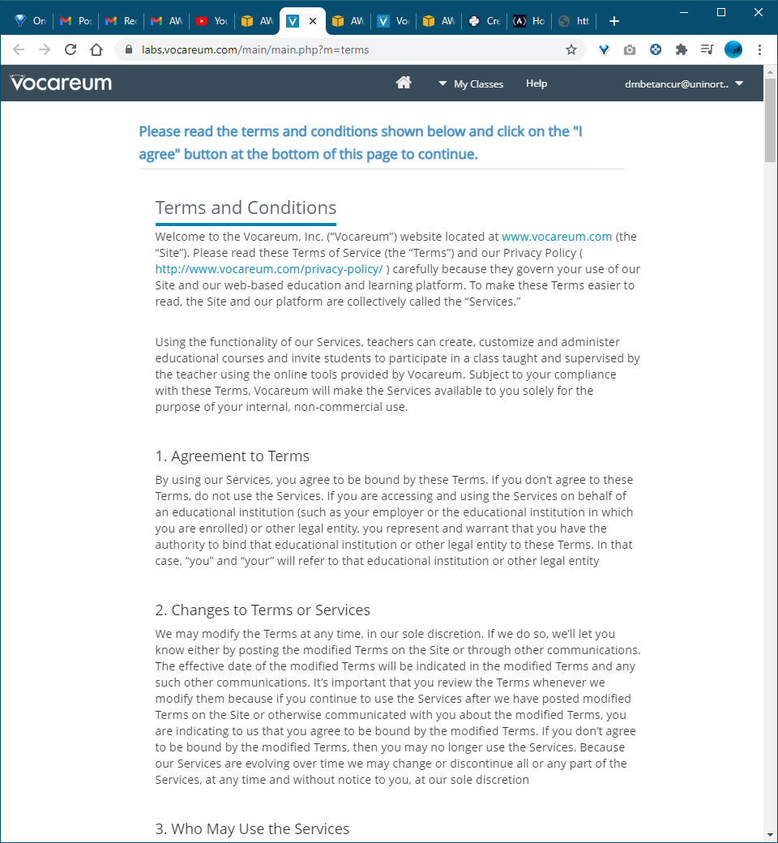
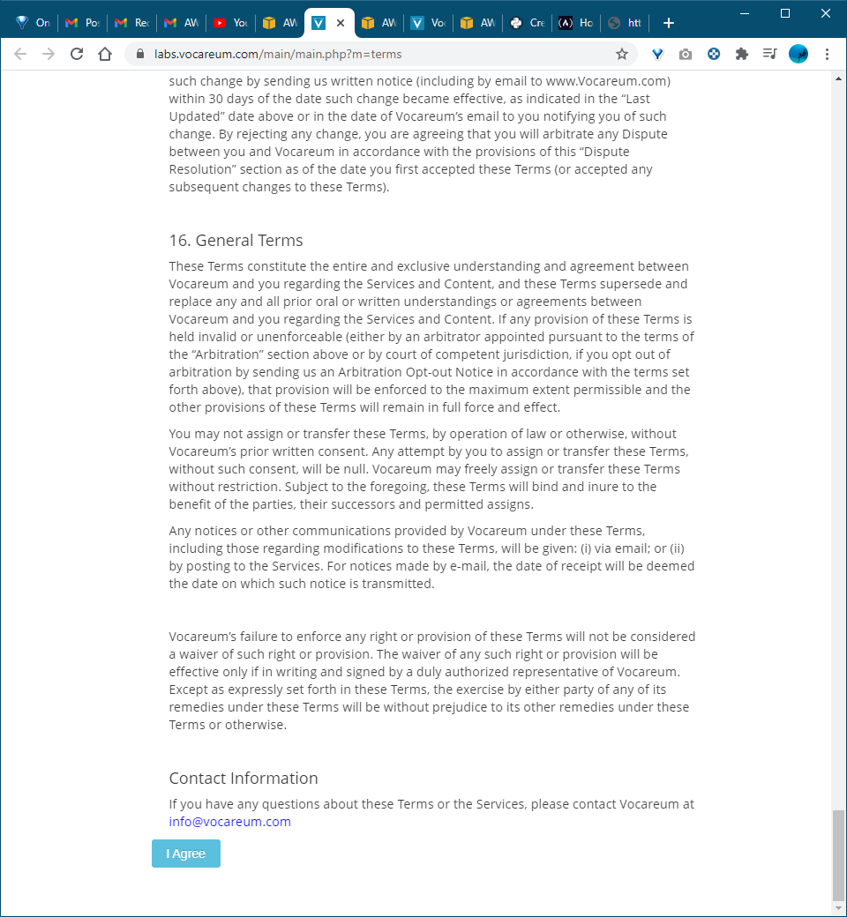
Luego de refrescar la página, selecciona el botón “AWS Educate Starter Account”.
Se abrirá una nueva pestaña/página con los términos y condiciones de uso de la cuenta de AWS.
Baja hasta el final de la página.
Confirma que estás de acuerdo con los términos y condiciones y haz click en “I Agree”.
1)
2)
3)
. . .
Ingreso
a AWS
4)

Slide 12
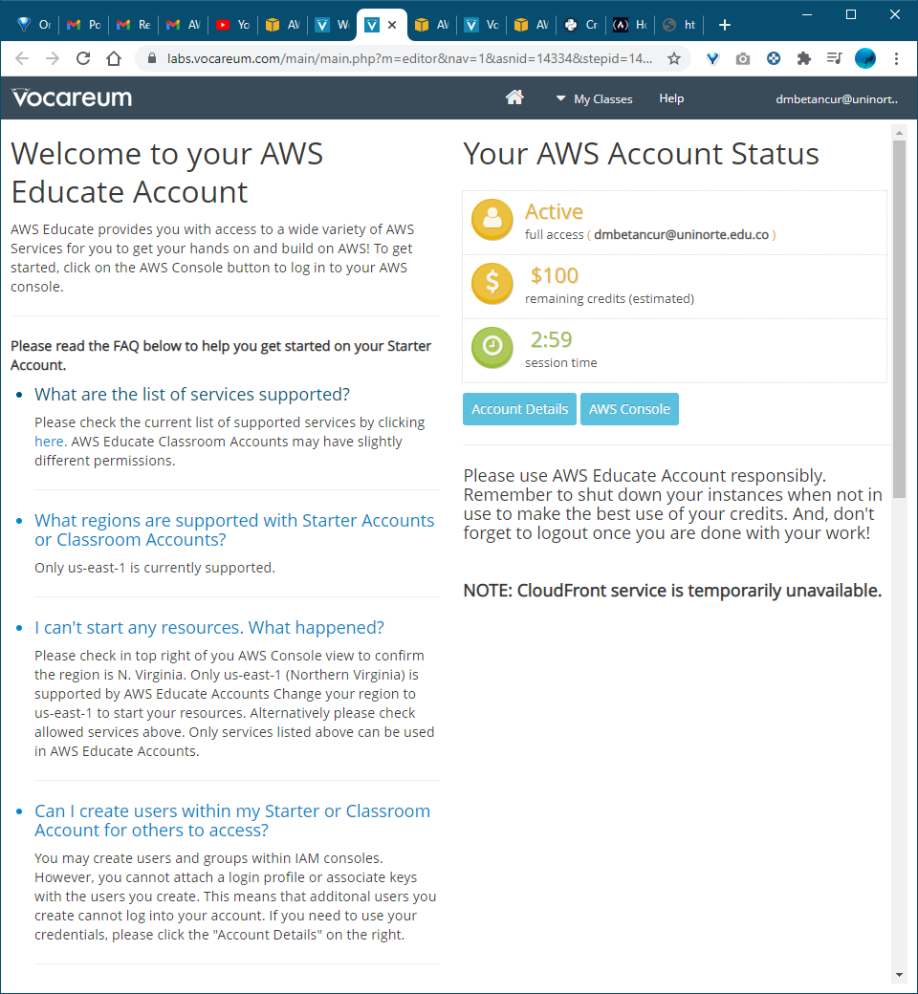
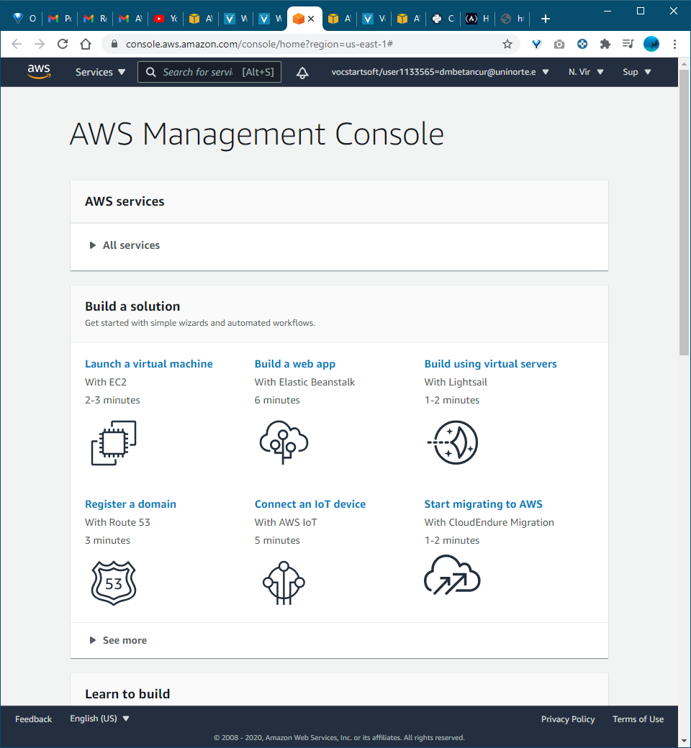
Cuando aceptes los términos y condiciones serás redirigido a la página de bienvenida de AWS Account.
Selecciona el botón “AWS Console”.
Serás redireccionado a la consola de administración de AWS. En ésta podrás crear y administrar tus máquinas virtuales y proyectos.
1)
2)
3)
Ingreso
a AWS

Slide 13
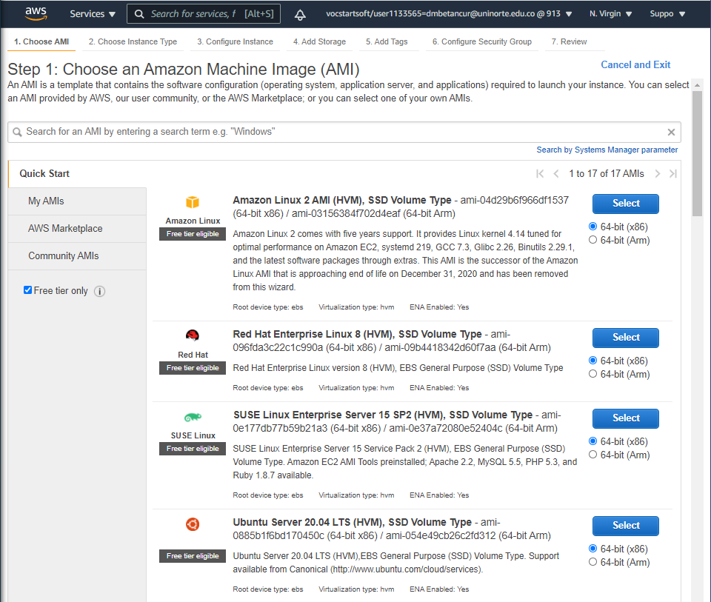
En la consola de administración de AWS, selecciona “Launch a virtual machine”.
Selecciona el tipo de máquina que deseas lanzar. Recomendamos Ubuntu por su facilidad de uso y la versión 20.04 por ser la versión estable más reciente.
1)
Importante: El plan AWS Educate sólo ofrece las máquinas que están marcadas como “gratuitas”.
Confirma tu selección.
Configurar una
instancia de AWS
2)
4)
3)

Slide 14
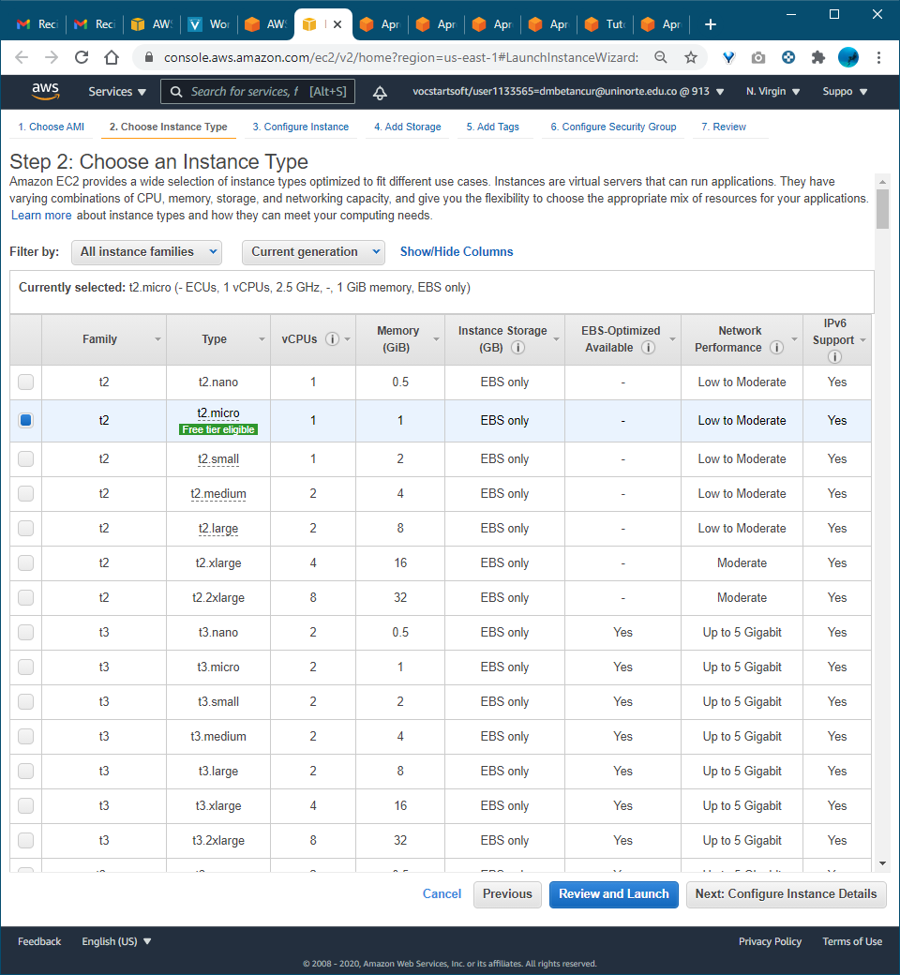
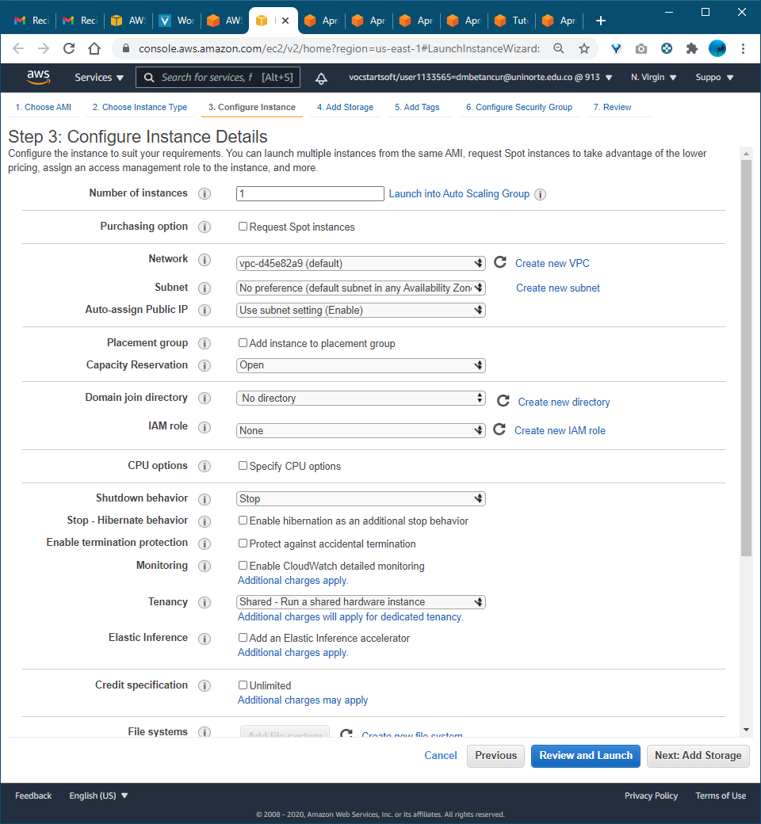
Configurar una
instancia de AWS
Buscamos la máquina que satisfaga las necesidades de nuestro proyecto. Importante: El plan AWS Educate sólo ofrece las instancias marcadas como “free”.
Selecciona la máquina que consideres adecuada.
Presiona ”Next”.
De momento dejaremos los detalles de la máquina como vienen por defecto.
Baja y presiona “Next”.
1,2)
. . .
3)
4)
. . .
5)

Slide 15
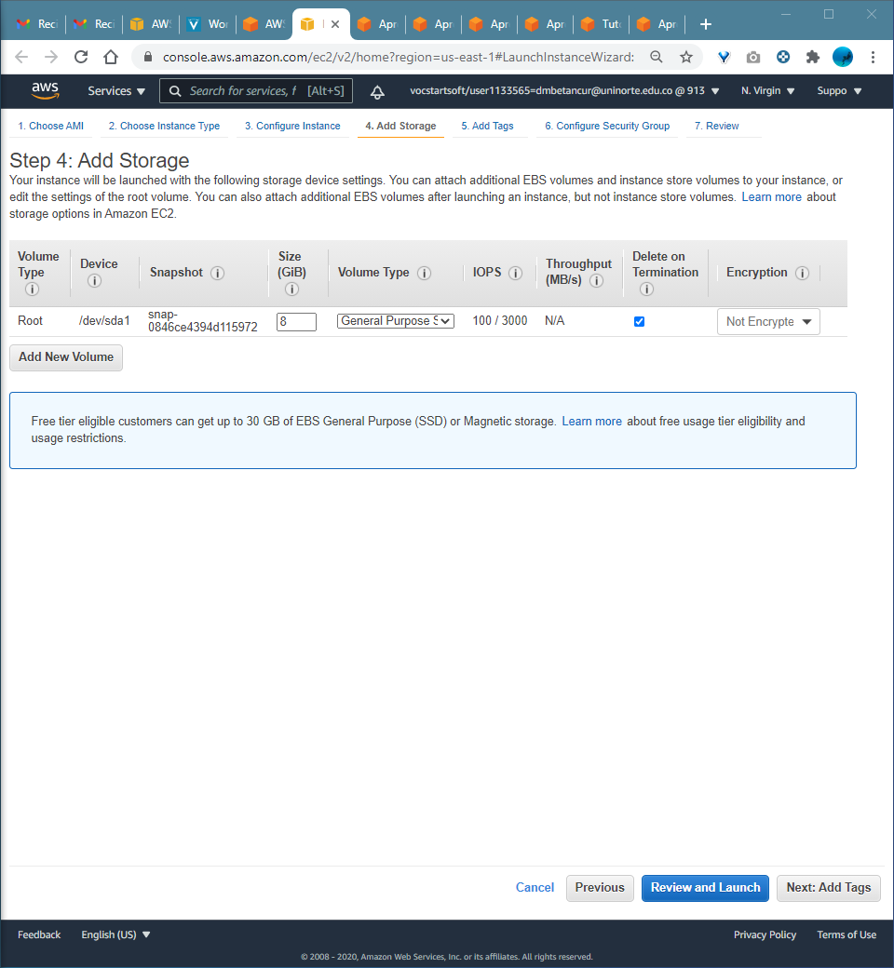
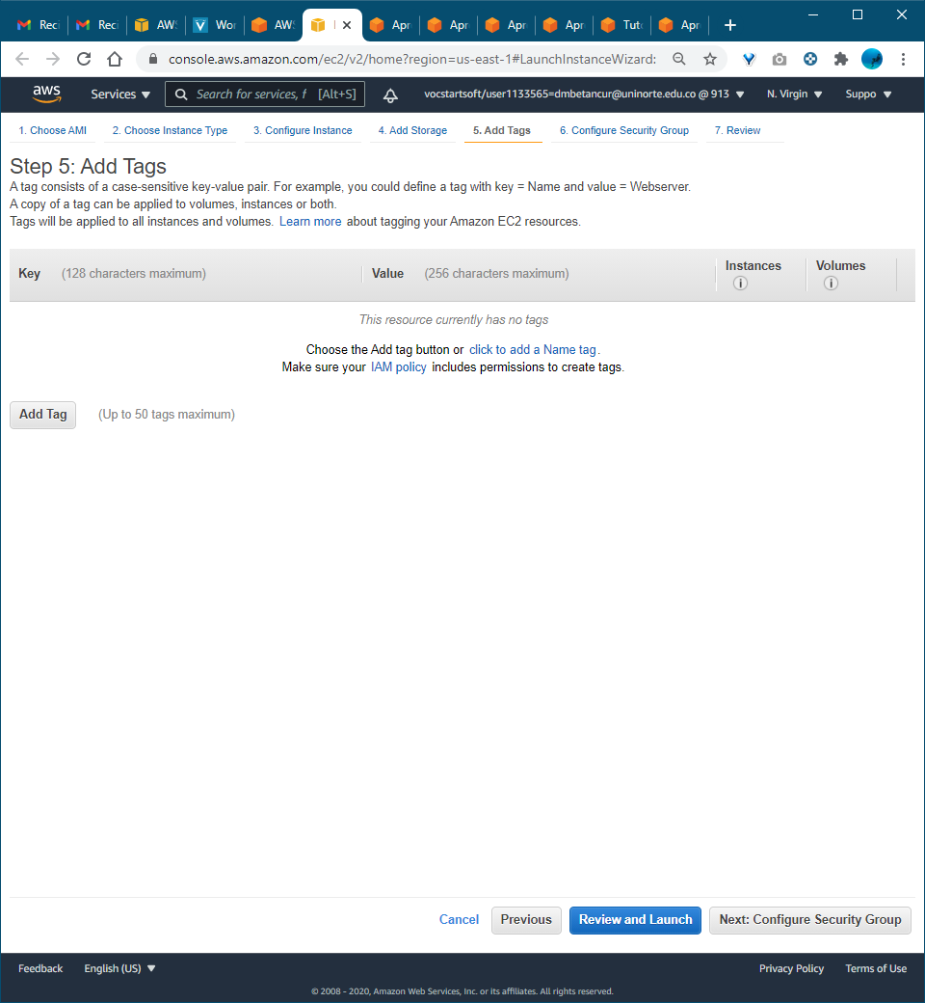
Configurar una
instancia de AWS
1)
. . .
Selecciona la cantidad de espacio que el proyecto requiere. De forma gratuita solo podrás usar un máximo de 30 Gb.
Presiona ”Next”.
De momento dejaremos las etiquetas del proyecto en blanco.
Baja y presiona “Next”.
2)
3)
. . .
4)

Slide 16
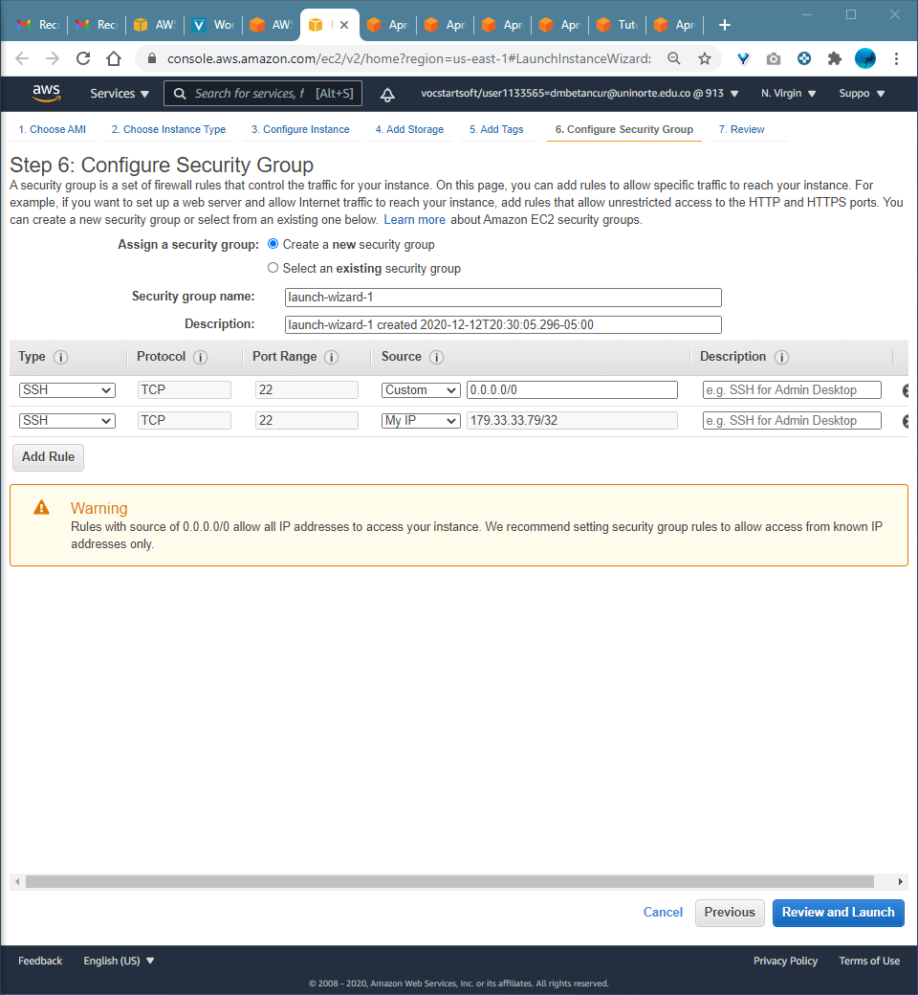
Configurar una instancia de AWS
Importante: En este último paso configuraremos los accesos a la instancia. Así que una mala configuración no nos permitirá conectarnos a la instancia. La configuración debe quedar como se muestra:
Type | Protocol | Port Range | Source | Source IP | Descp
SSH | TCP | 22 | Custom | 0.0.0.0/0 | Self access
SSH | TCP | 22 | My IP | <auto> | Acceso de control remoto
HTTP | TCP | 80 | Custom | 0.0.0.0/0 | Self access http
HTTP | TCP | 80 | Custom | ::/0 | Cualquier petición entrante http
HTTPS | TCP | 443 | Custom | 0.0.0.0/0 | Self access https
HTTPS | TCP | 443 | Custom | ::/0 | Cualquier petición entrante http
All ICMP - IPv4 | ICMP | All | Custom | 0.0.0.0/0 | Self access ipv4
All ICMP - IPv4 | ICMP | All | Custom | ::/0 | Cualquier petición entrante ipv4
1)
. . .
2)

Slide 17
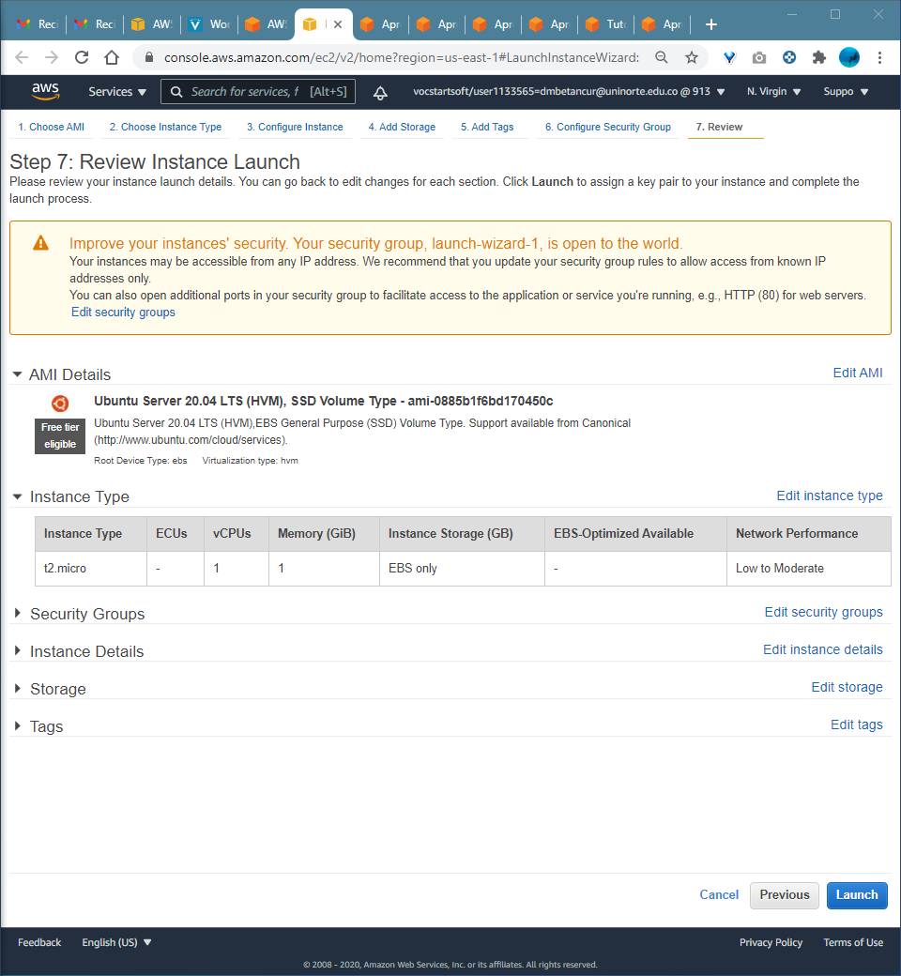
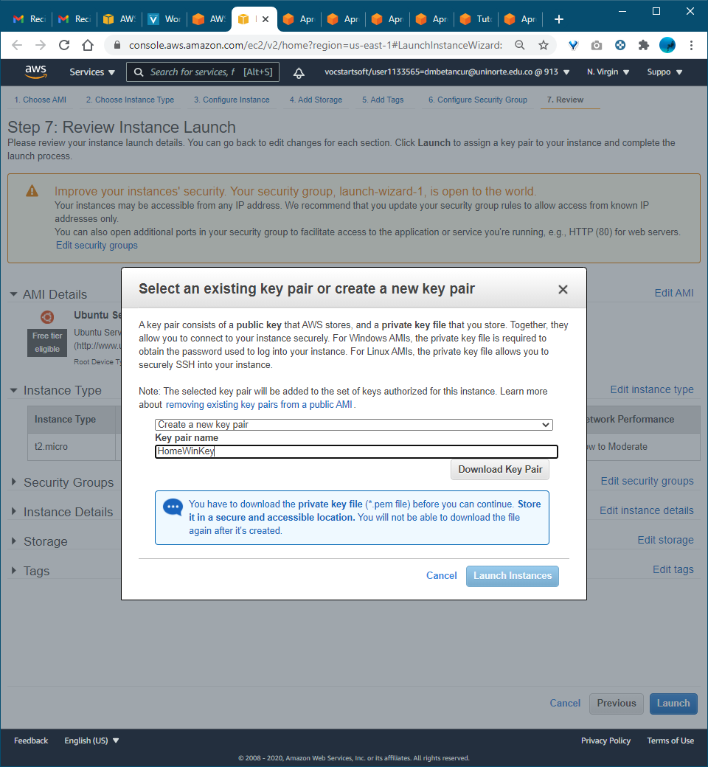
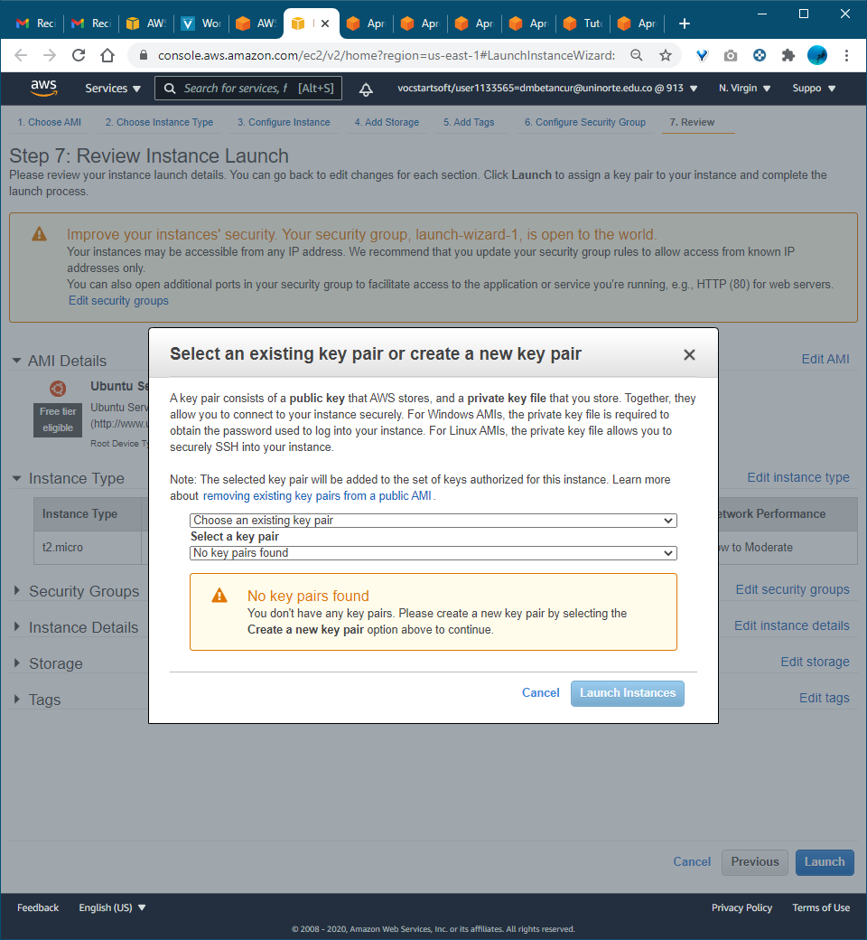
Configurar
una
instancia
de AWS
Revisa que las configuraciones sean las correctas y presiona “Launch”. Saldrá un modal donde configuraremos el acceso a la máquina recién creada. Este acceso es mediante SSH (Secure Shell) y requiere que guardemos una llave de acceso en nuestro equipo.
Debemos dar un nombre a nuestra llave.
Descargamos la llave creada y la guardamos un lugar seguro en nuestro equipo. Importante: Sin esta llave no podremos acceder de forma remota a la máquina.
Aceptamos y lanzamos la instancia.
. . .
1)
3)
2)
4)

Slide 18
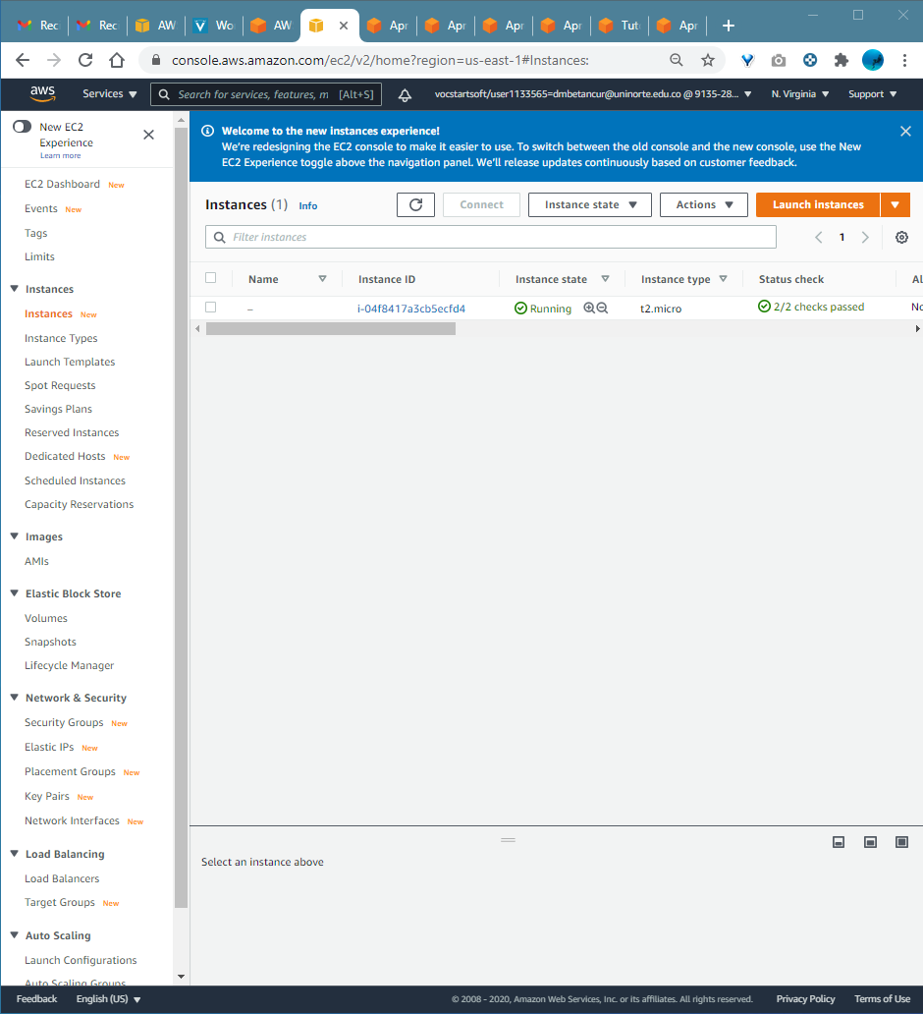
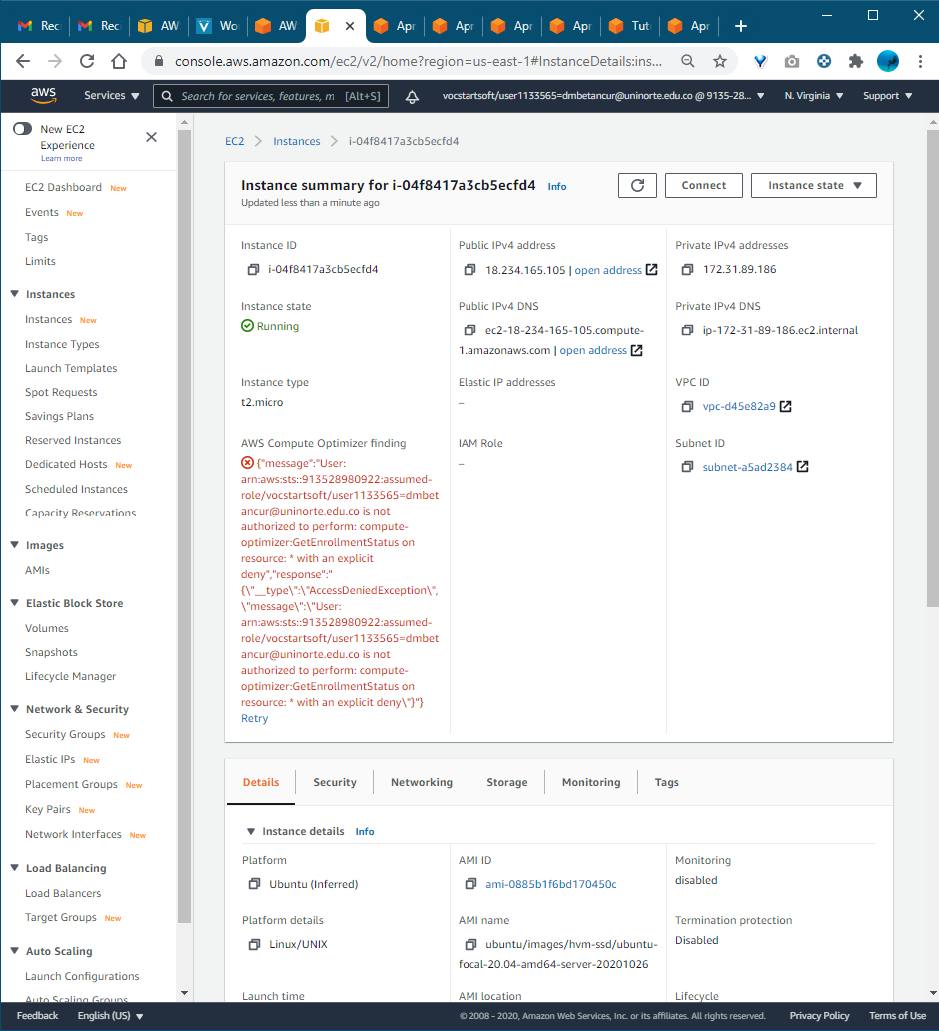
Configurar una instancia de AWS
1)
Seremos redirigidos al administrador de instancias. Desde aquí podremos monitorear el estado de nuestras máquinas.
En el detalle de cada máquina podrás ver la información de acceso y modificar las configuraciones.
Importante: Éste es el nombre de nuestra instancia. El nombre será requerido para poder acceder de forma remota
2)
3)

Slide 19
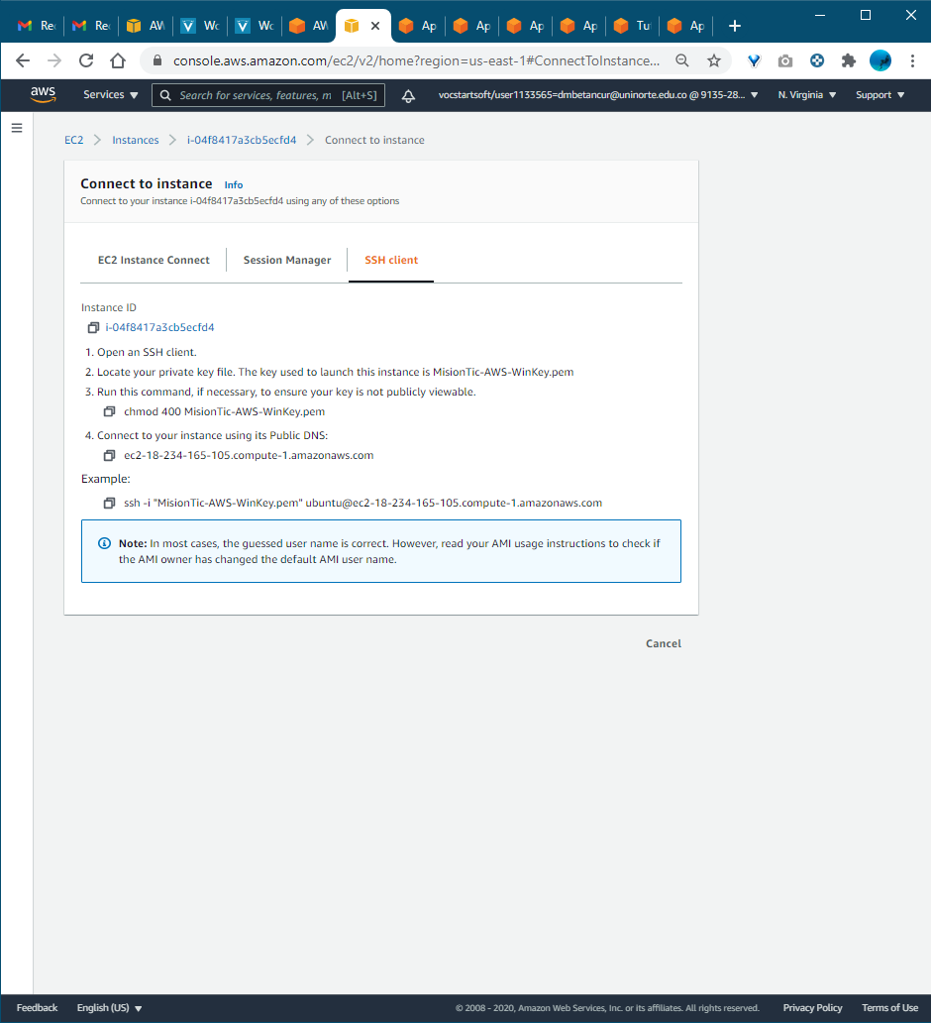
1)
Conectarse a una instancia de AWS
En la página de detalle de la instancia selecciona “Connect”.
Selecciona la pestaña “SSH Client”.
Si estás en un equipo “Linux” puedes seguir los pasos a allí descritos sin problemas. Si estás en un equipo “Windows” las instrucciones a continuación son de tu interés
2)
3)

Slide 20
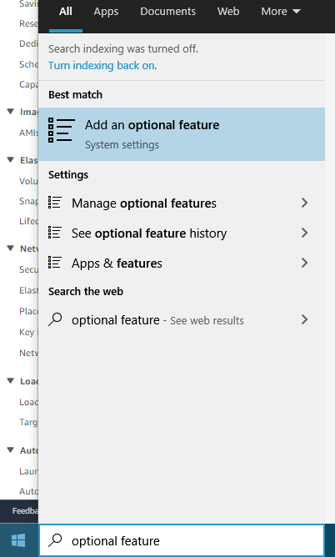
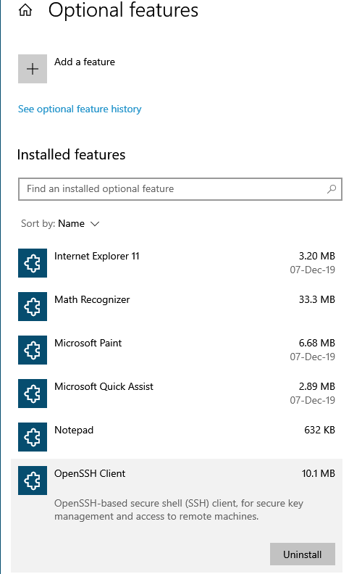
Configurar SSH en Windows
2)
En el menú inicio busca “Características opcionales” / “Optional features”.
Selecciona “Add an optional feature” / “Añadire una característica opcional”.
Desde la ventana que se despliega instala la “OpenSSH Client” Si esta opción no está disponible en tu equipo puedes buscar información sobre cómo instalar OpenSSH por otros medios o usar una alternativa como Putty.
3)
1)

Slide 21
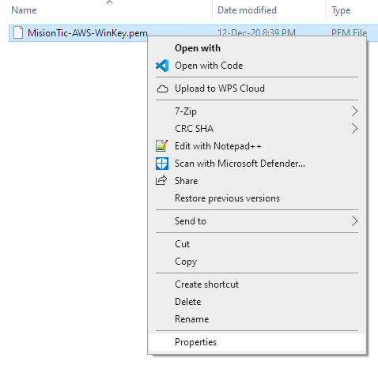
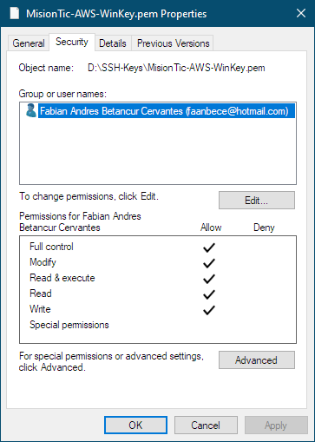
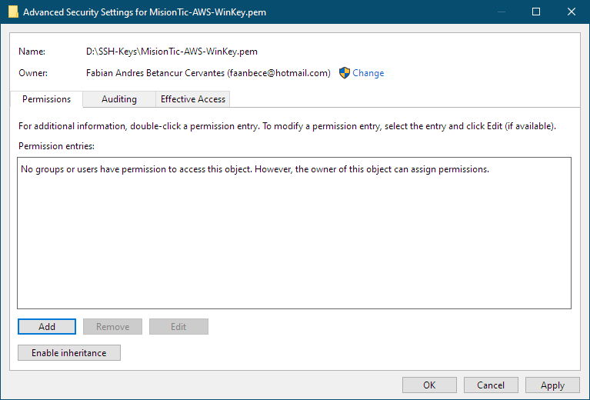
1)
Configurar SSH
en Windows
Ubica la llave que descargaste desde AWS.
Haz click derecho sobre ella y selecciona “Propiedades”.
En la ventana de propiedades ve a la pestaña de “Seguridad”.
Selecciona el botón de “Avanzado”.
En la ventana que se despliega elimina todas las entradas.
Haz click en “Agregar”.
3)
2)
5)
6)
4)

Slide 22
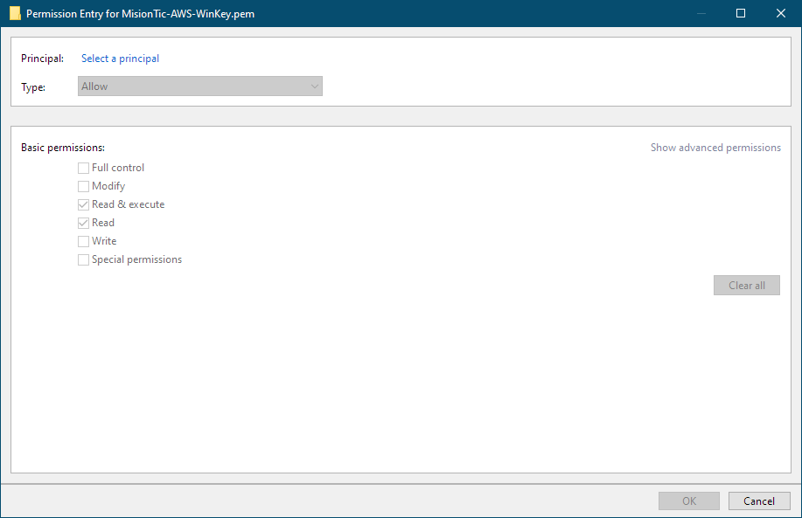
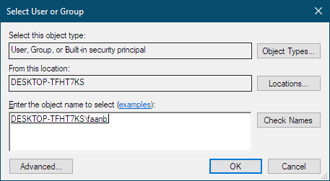
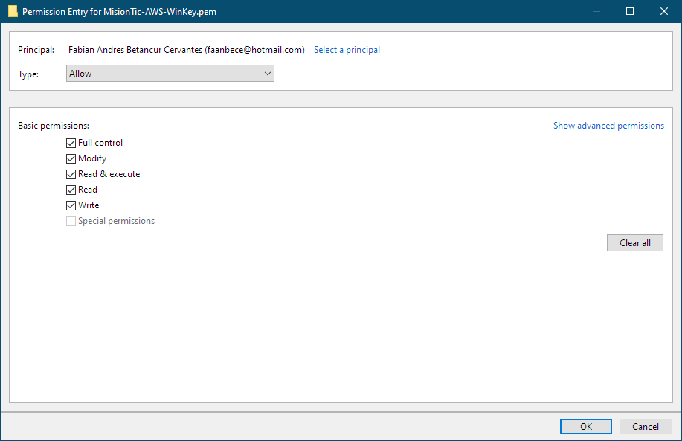
Configurar
SSH
en Windows
1)
En la ventana que se despliega selecciona “Seleccionar principal”.
Escribe el nombre de usuario al que deseas darle el permiso sobre esta llave. Si no sabes el nombre de usuario, abre una consola o terminal y ejecuta este comando “whoaim”. Obtendrás como resultado: <maquina>/<usuario_actual>
Acepta los cambios.
Verifica que estés concediendo y no denegando permisos.
Dale todos los permisos al usuario actual.
Click en “Ok”.
2)
4)
5)
3)
6)

Slide 23
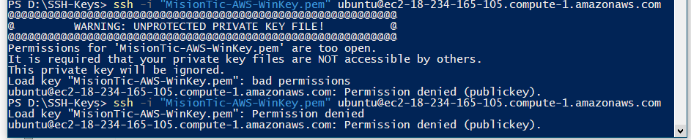
Conexión a una instancia de AWS
Para conectarnos a la máquina mediante SSH ejecutamos el siguiente comando (ubuntu o windows): ssh -i <llave> <nombre de la maquina>
Esto es el resultado de no dar los permisos adecuados. La llave privada no debe ser accesible por otros.
Esto es el resultado de no dar los permisos adecuados. No tienes permiso para usar esta llave.
En los casos 2 y 3 es necesario que verifiques que hayas configurado adecuadamente el acceso.
Recuerda que esta llave sólo es accesible para el usuario que la creo, si vas acceder desde otro equipo es necesario que crees una llave para este.
1)
2)
3)

Slide 24
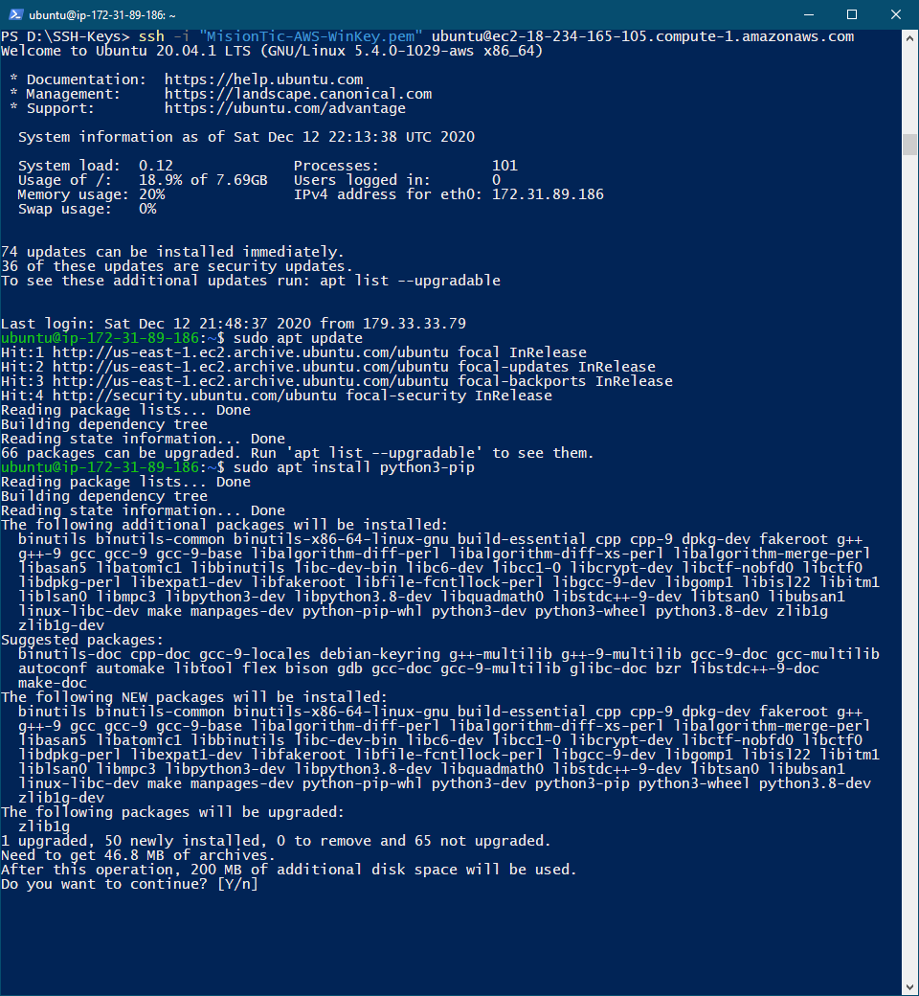
Dentro de la instancia de AWS
1)
Una vez configurado correctamente el acceso, al ejecutar el comando: ssh -i <llave> <nombre de la máquina> Obtendras un resultado parecido a este.
La máquina a la que acabas de ingresar es totalmente “nueva”, por lo que es necesario actualizar la información de los repositorios. Para ello ejecuta sudo apt update.
Cuando el proceso de actualización termine puedes instalar los paquetes que requieras para hacer funcionar tu proyecto.
Para verificar que las configuraciones son las correctas vamos a crear un programa de prueba en flask. Para esto instalamos pip.
3)
2)
4)

Slide 25
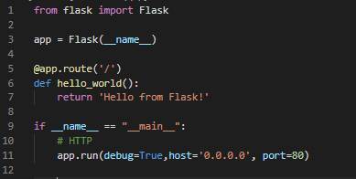
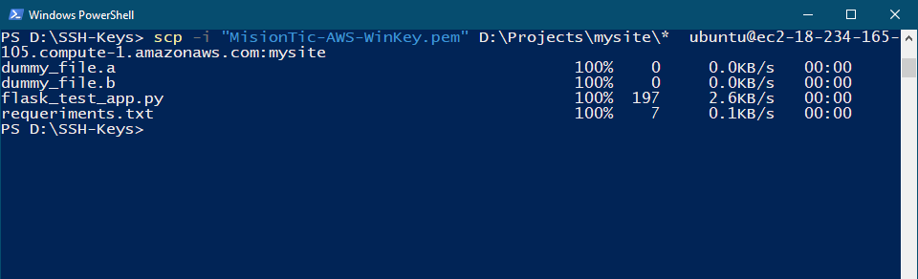
Test de la instancia de AWS
1)
Para nuestra test es necesario instalar flask mediante pip: “pip install flask”. Y este será el contenido de la prueba, un página que muestre un mensaje en texto plano.
Subimos nuestros archivos a la instancia de AWS con el comando “scp”. scp -i <llave> <archivo_a_subir> <nombre_de_la_maquina>:<ruta_donde_se_pegaran_los_archivos>
Debes poder ver la lista de archivos subidos.
2)
3)

Slide 26
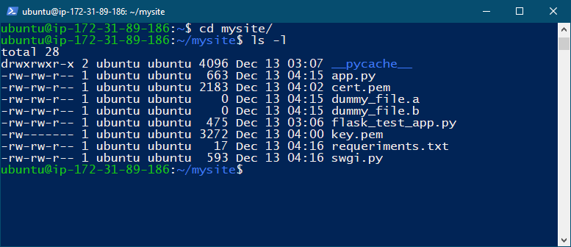
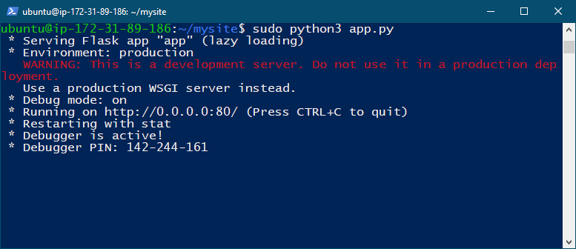
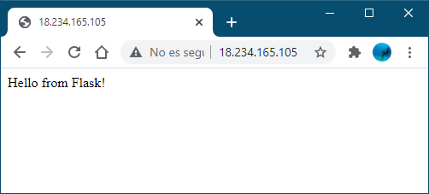
Test de la instancia de AWS
1)
Verificar que los archivos estén completos.
Ejecutar la prueba. Importante: El puerto 80 es un puerto protegido por el sistema, para acceder a él es necesario elevar nuestros permisos, por esto es necesario ejecutarlo con “sudo”
Podrás ver el resultado del test en la IP pública de la instancia, esta la puedes consultar en la consola de AWS.
2)
3)

Slide 27
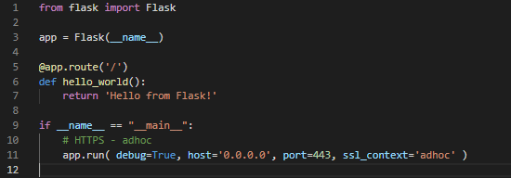

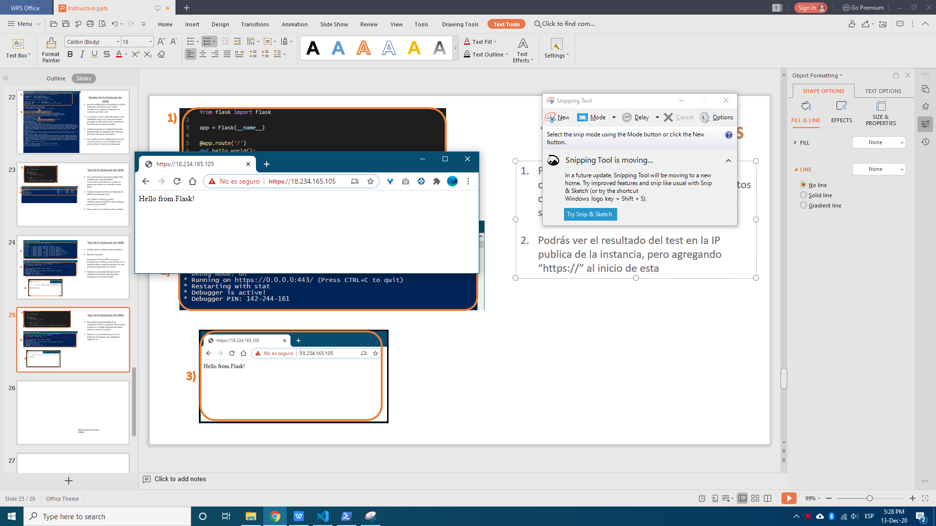
1)
Test de la instancia de AWS
Para verificar la funcionalidad de las conexiones HTTPS, es necesario hacer ciertos cambios en el código. Recuerda que debes subir los cambios al servidor
Podrás ver el resultado del test en la IP pública de la instancia, pero agregando “https://” al inicio de la IP.
Como resultado obtendremos un acceso https NO seguro a nuestra página. Esto se debe a que es necesario adquirir un certificado SSL para nuestra página desde una entidad que pueda verificar la autenticidad de nuestro sitio.
2)
3)

